Slide 1
2048项目总结
缪圣阳
2015.6.8

Slide 2
为什么做2048？
主要就是感兴趣，2048这款游戏刚流行起来的时候，就下过来玩。我记得第一次通关花了我10盘都不到。而且到后来玩的时候，会发现玩前期很拖剧情（因为只会生成2和4）刚有意思一不小心死了又要重来，因此也想要有一些创新。所以，在功能上别于其它的同类2048并不是很多，是在游戏机制上有所调整。使得游戏更加有惊喜和快节奏，也加大了难度。

Slide 3
数字 概率 （千分之）
2 800
4 100
8 50
16 20
32 15
64 8
128 4
256 2
512 1
添加随机数比例如左☜
我的2048

Slide 4
概要设计：
主布局使用LinearLayout布局，布局走向是垂直。游戏主类Gameview，在安卓上设计交互方式（触控设计），实现卡片类card，然后添加2048游戏卡片，和对卡片属性的设计。再添加随机数，实现游戏逻辑（何种情况叠加，添加）游戏的计分和游戏的判定结束。

Slide 5
详细的设计
1.设计2048的游戏布局
2.Android平台触控交互设计
3.游戏的卡片类
4.随机数的添加
5.实现游戏逻辑
6.游戏计分
7.游戏判定结束

Slide 6
部分难点
num是int，直接加入看起来没错，跑起来会报错，应该num+“”加上一个空字符，则变成了字符串不会报错。
直接设计4*4卡片没用会一排平铺开，setcdumncount（4）设计为4列可以解决。

Slide 7
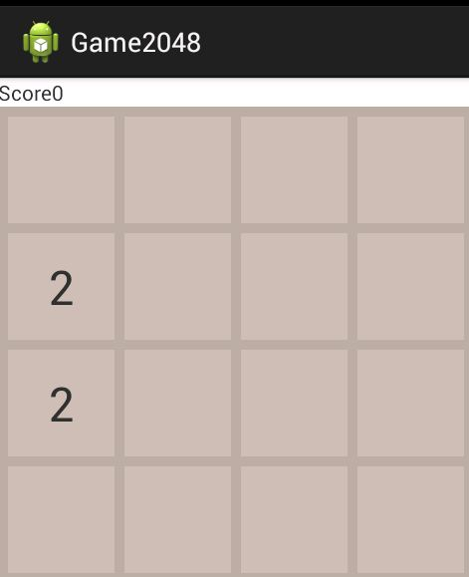
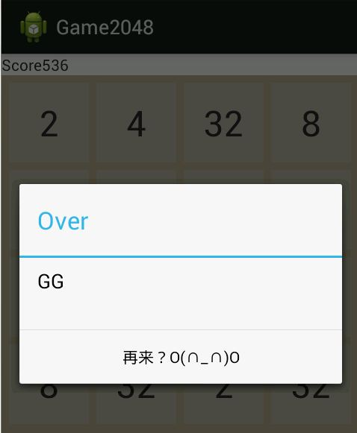
截图展示
（开始结束）

Slide 8
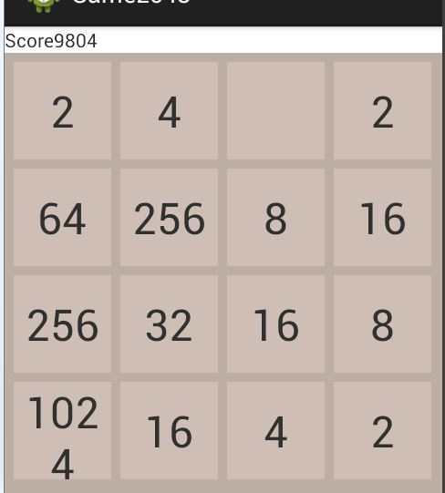
测试展示
（真的好玩）
我花了蛮久时间去玩做好的新2048，并没有通关，有时候好气啊，突然出现的大数字会乱了节奏，但就是这样也变得更想玩了。
这里放一张比较接近成功的图：
不服来战

Slide 9
问题及计划：
首先，界面的美工，不同数字的颜色并没有区分开来，看起来不够舒服，希望能找到好看的颜色填充进去。其次，想要增加悔步功能，因为一局时间较长，真正好玩的部分在后面。

Slide 10
Thanks ❤ you

